Slide 1
Форми на изкуство създавани от деца за деца и възрастни.

Slide 2
Децата са творци по природа. Как обаче да им помогнем да изразят това, което се крие в душите им? Най-точният път е чрез изкуството и неговите средства. Този процес трябва да започне от най-ранна детска възраст. Способността на детето тогава да се учудва и да вижда света, предметите и явленията без предубеждение, със свой поглед и да съзира в тях неизвестното, да бъде откривател е най-благодатната почва за развитие. Чувствата, емоциите – това е стихията на детето, което още не е затормозено от оформили се представи, оценки и чужди мнения. Емоционалната възбудимост на детето е основният извор на ярката изразителност на неговото творчество.

Slide 3
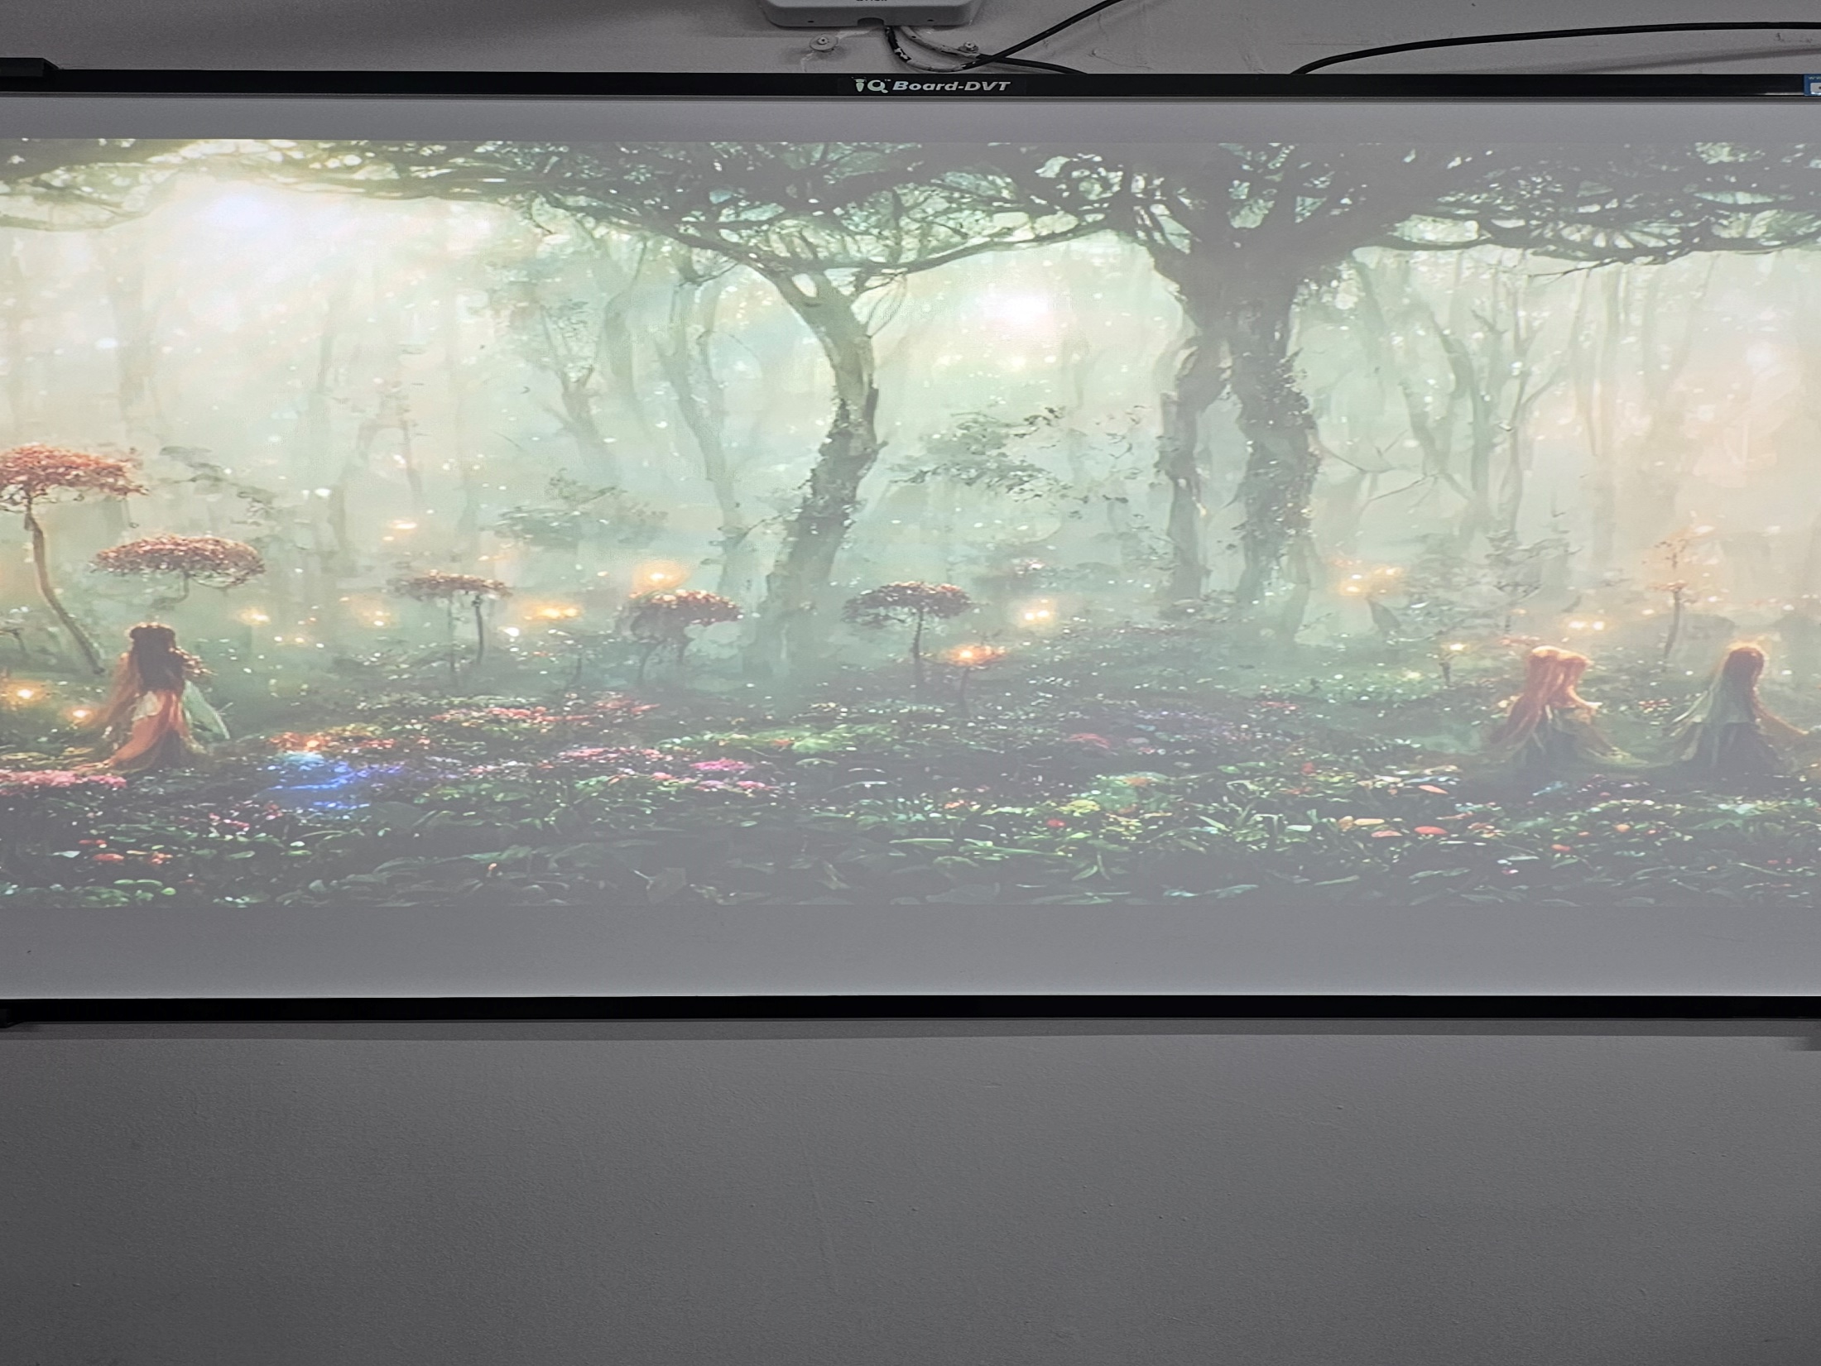

Slide 4
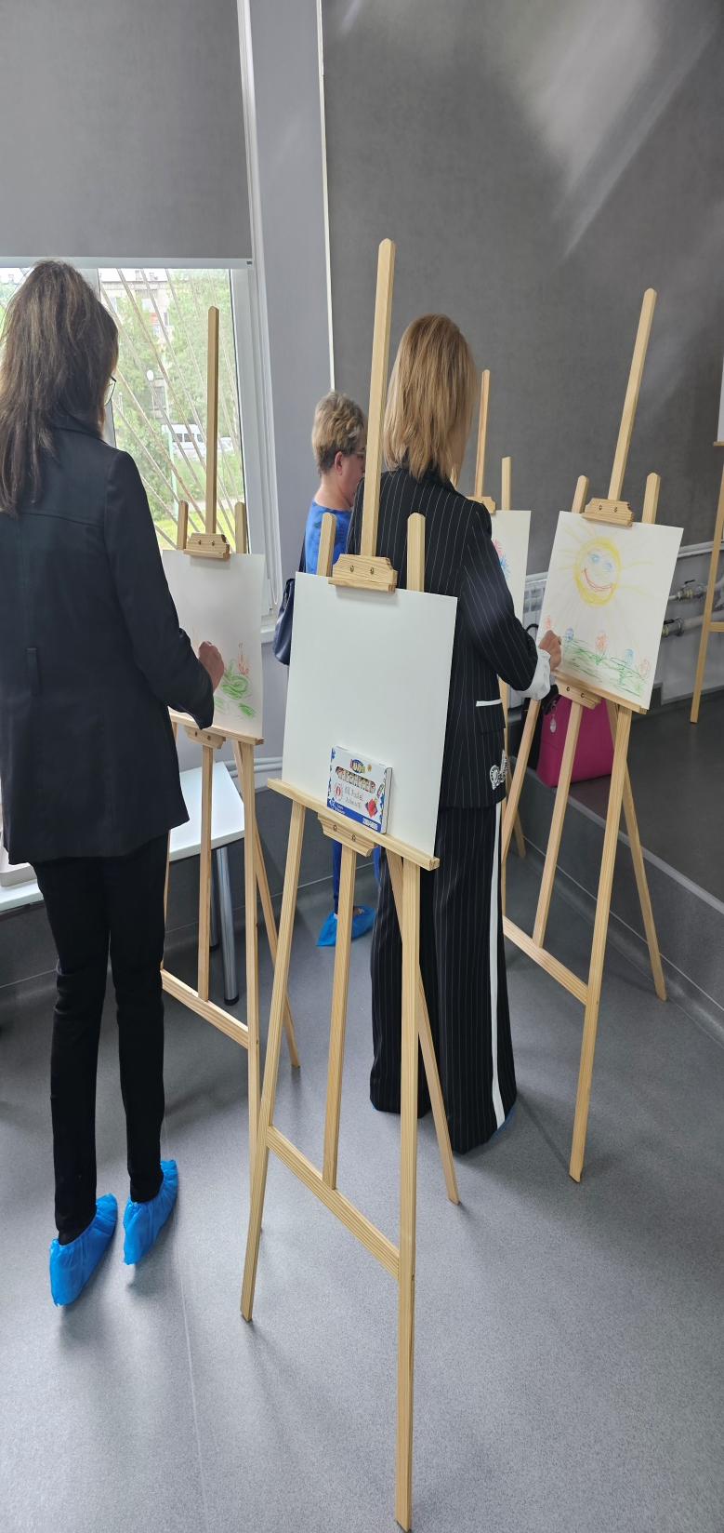
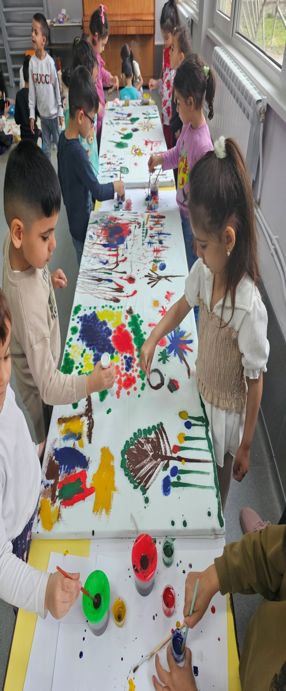
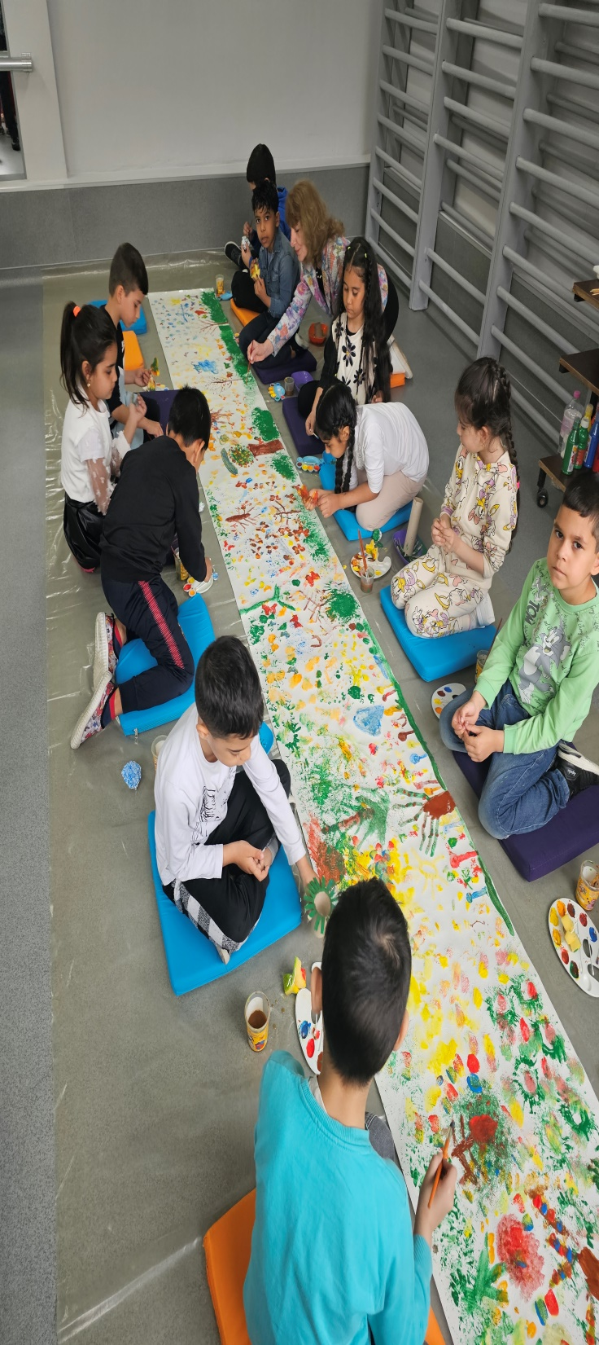

Slide 5
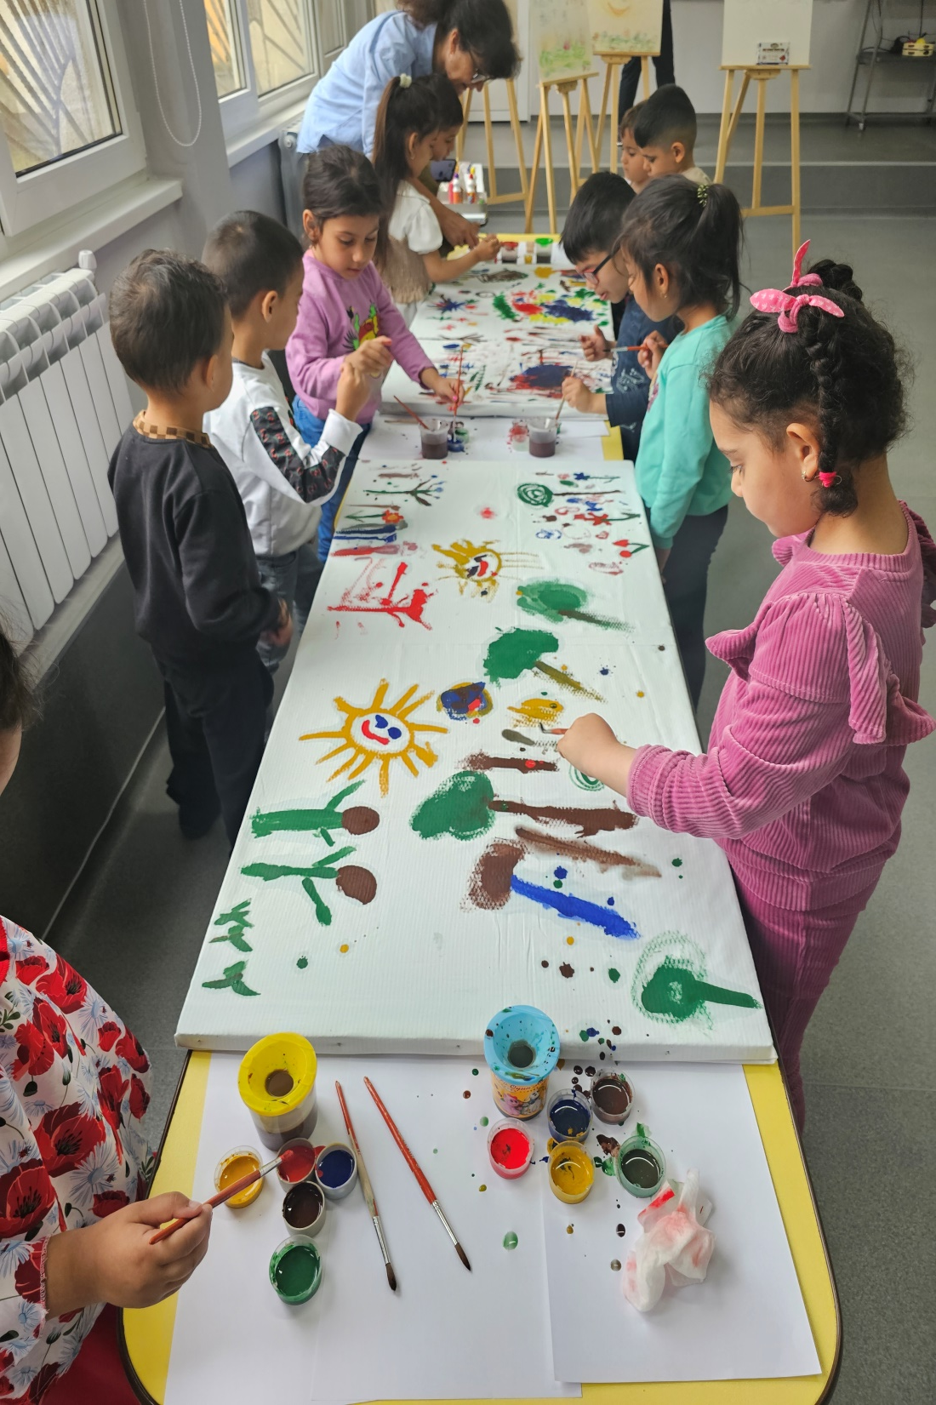
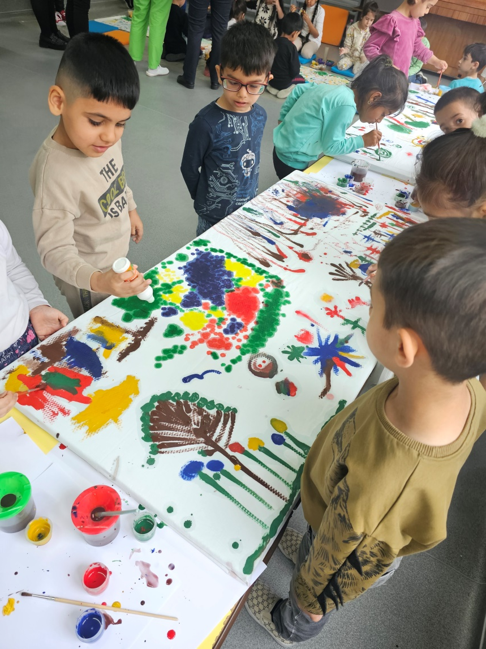

Slide 6
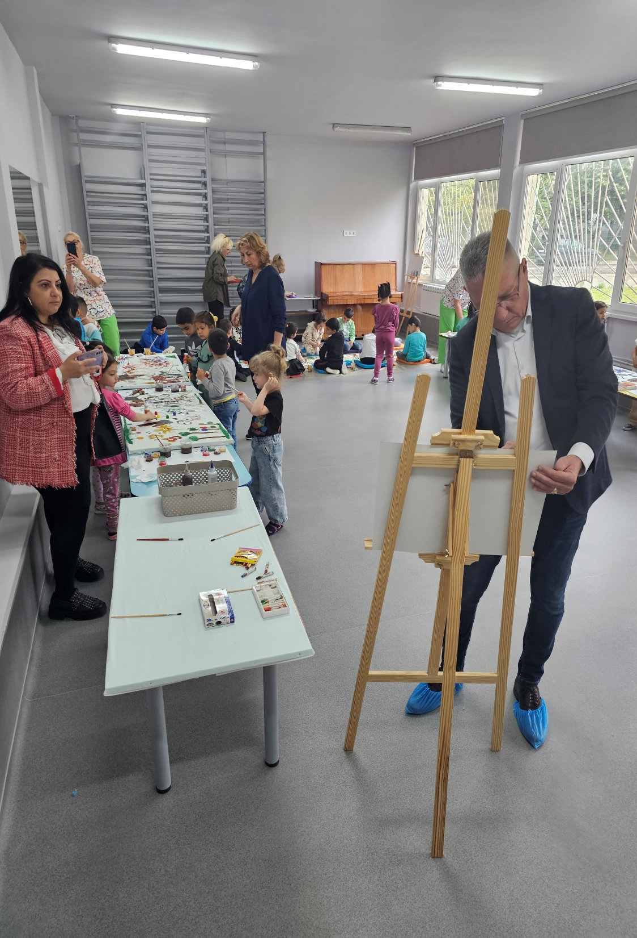
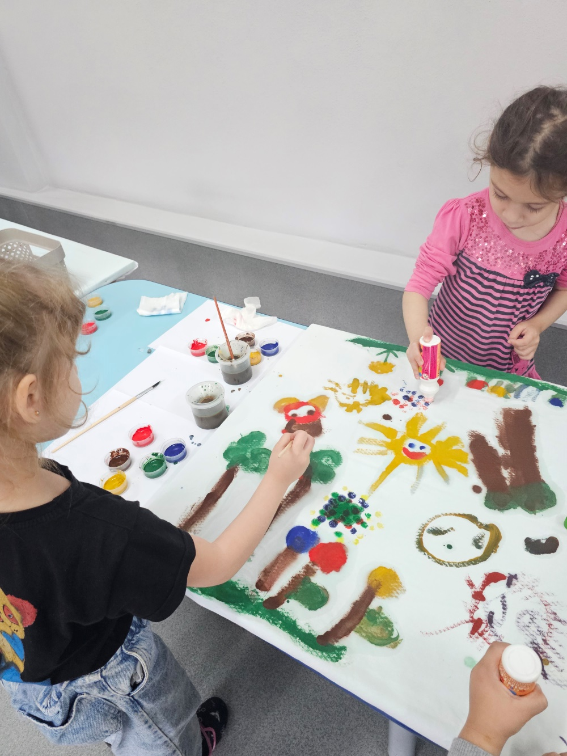

Slide 7
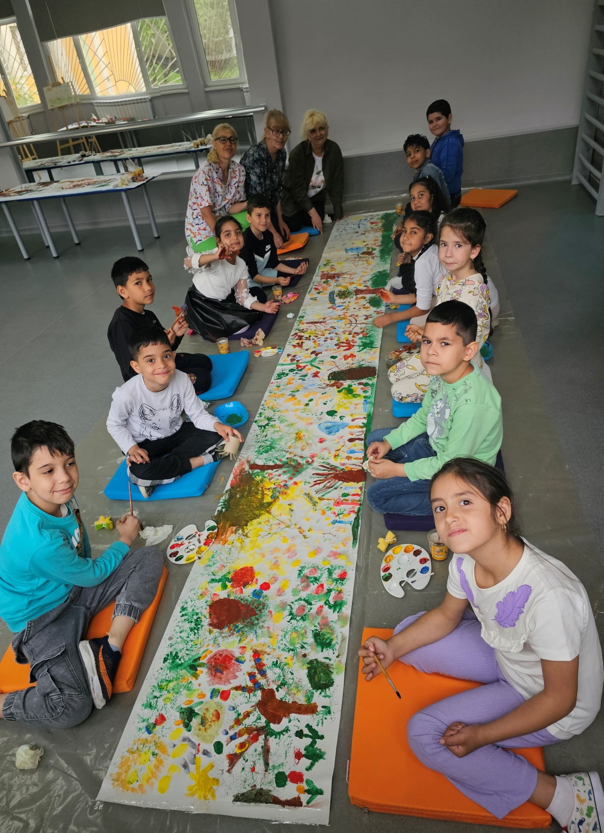
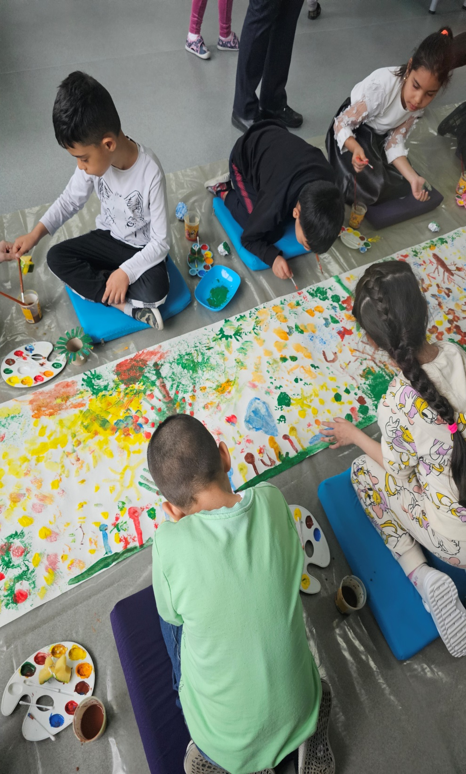

Slide 8
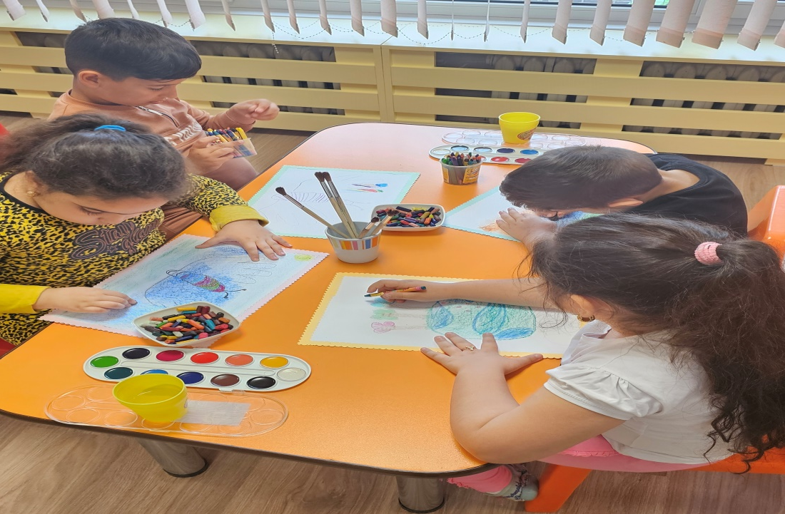
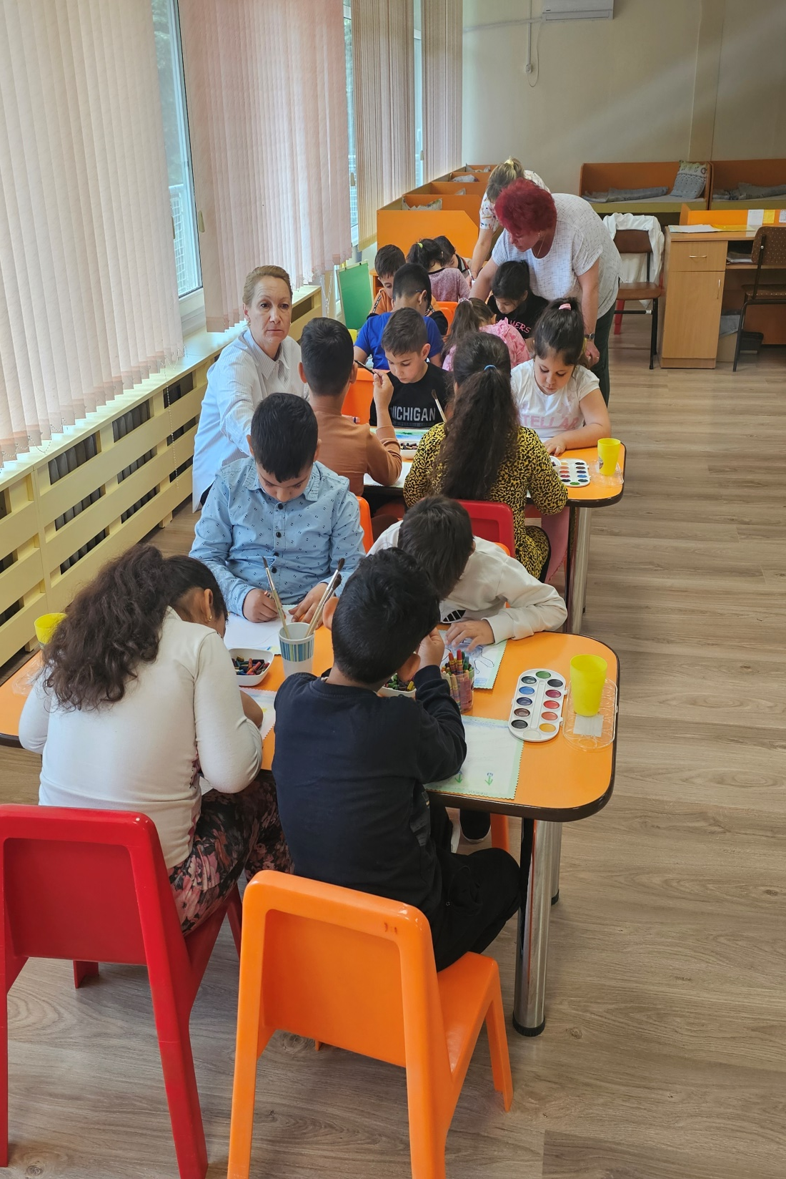
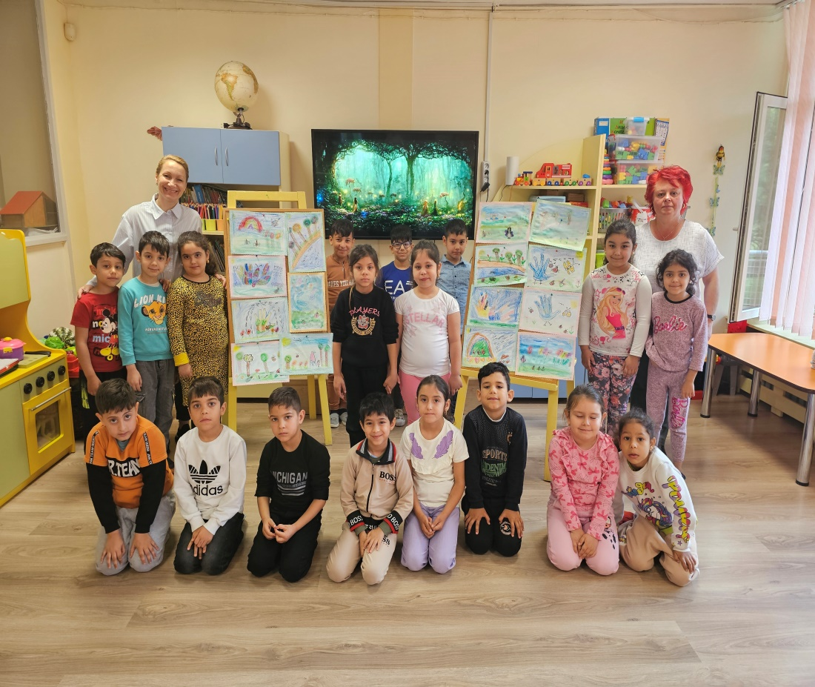

Slide 9
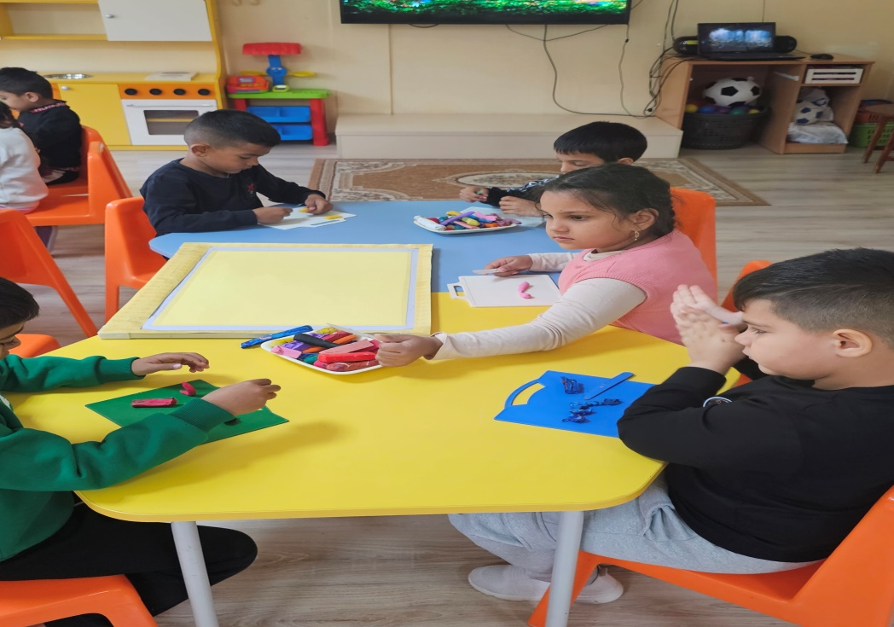
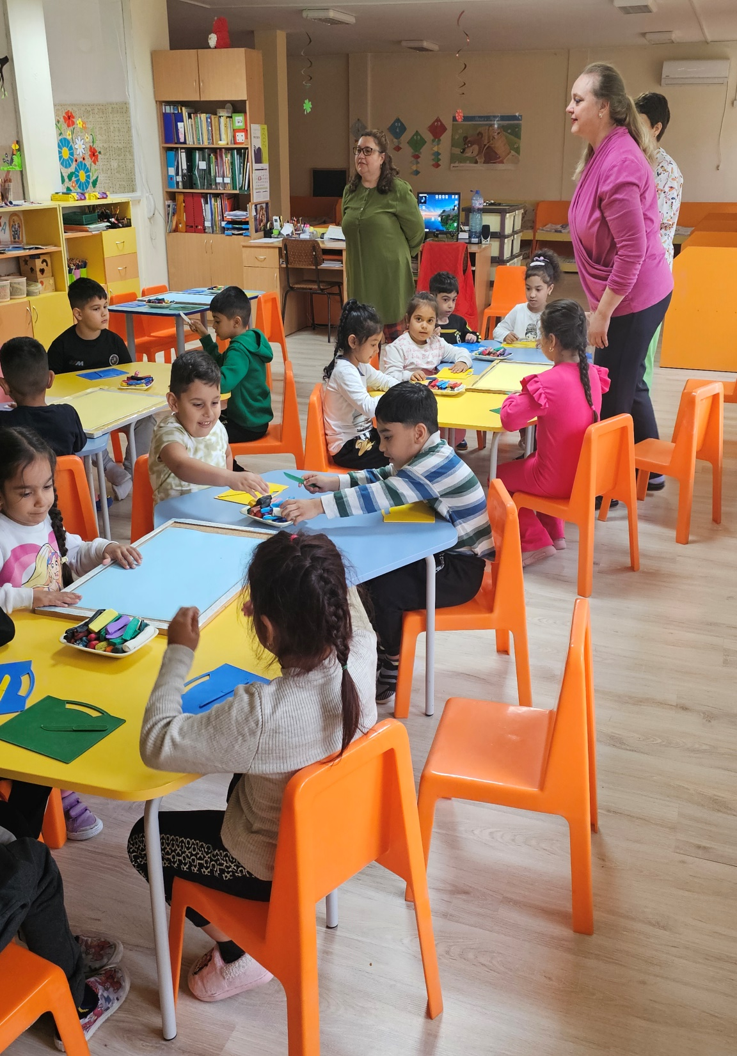
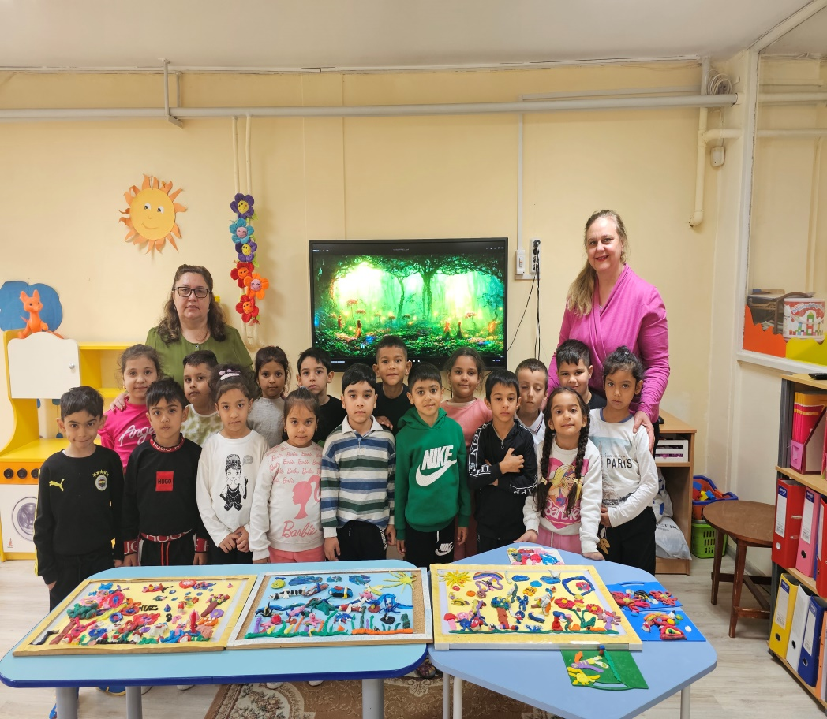

Slide 10
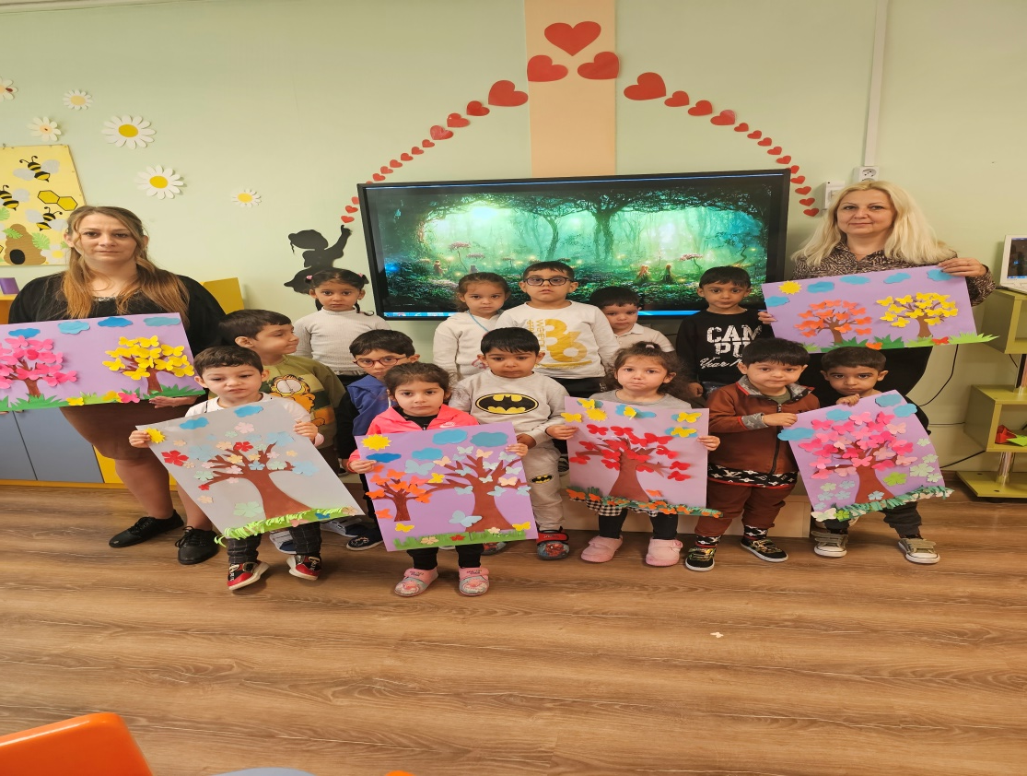
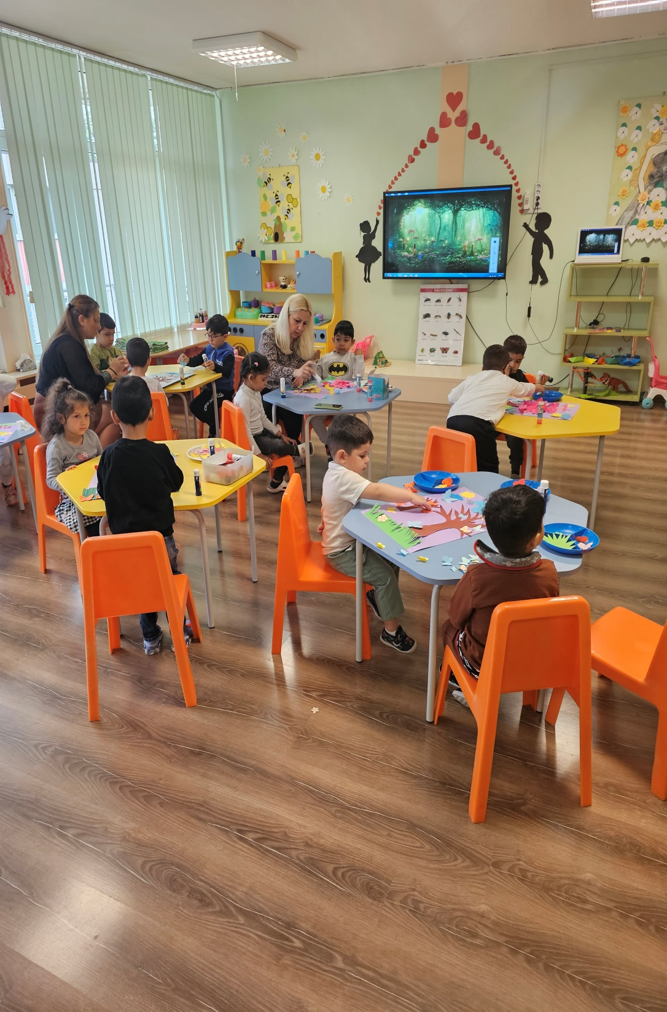
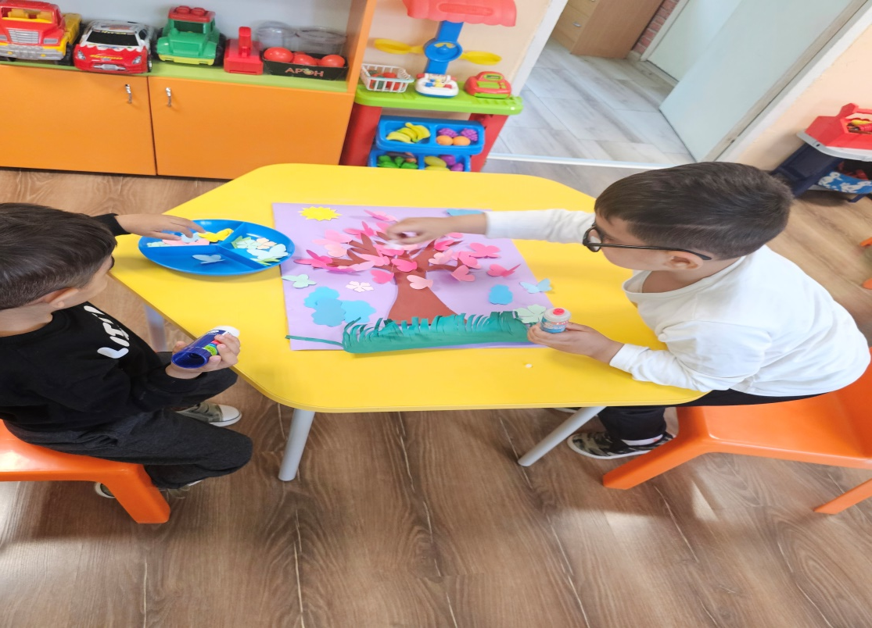

Slide 11
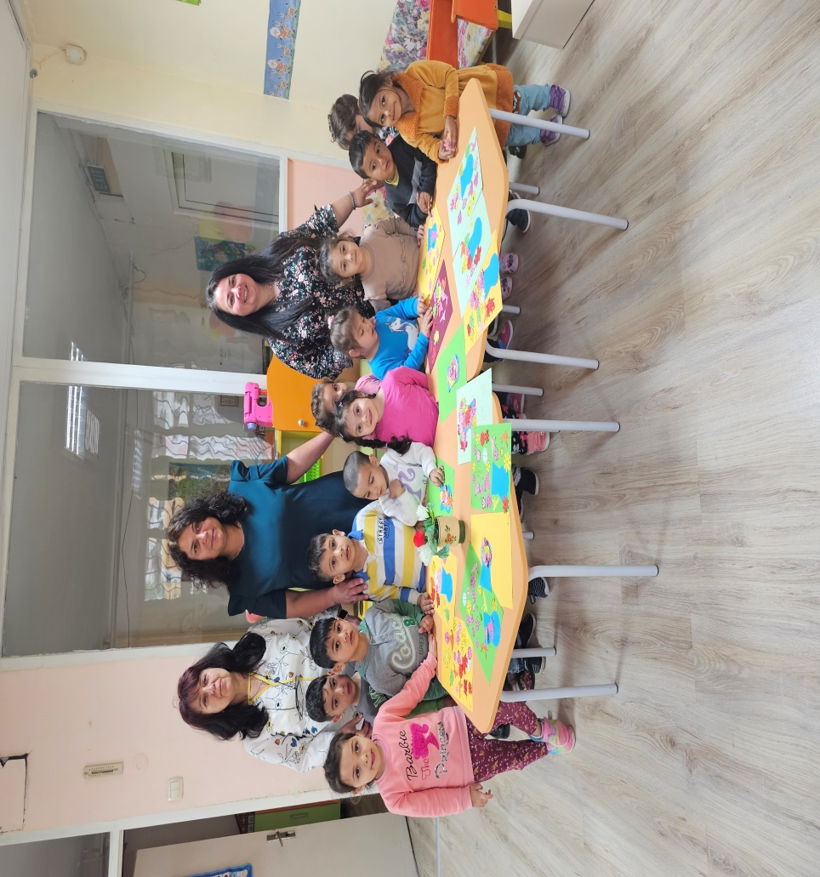
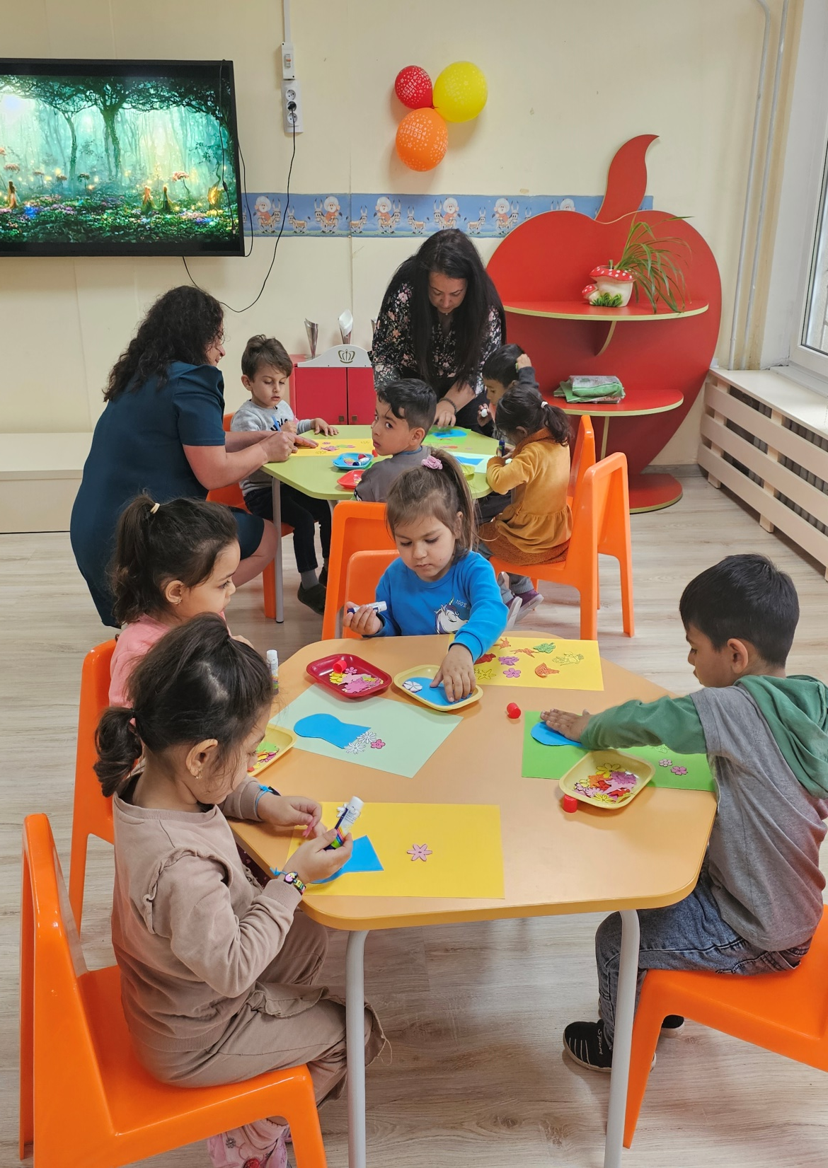
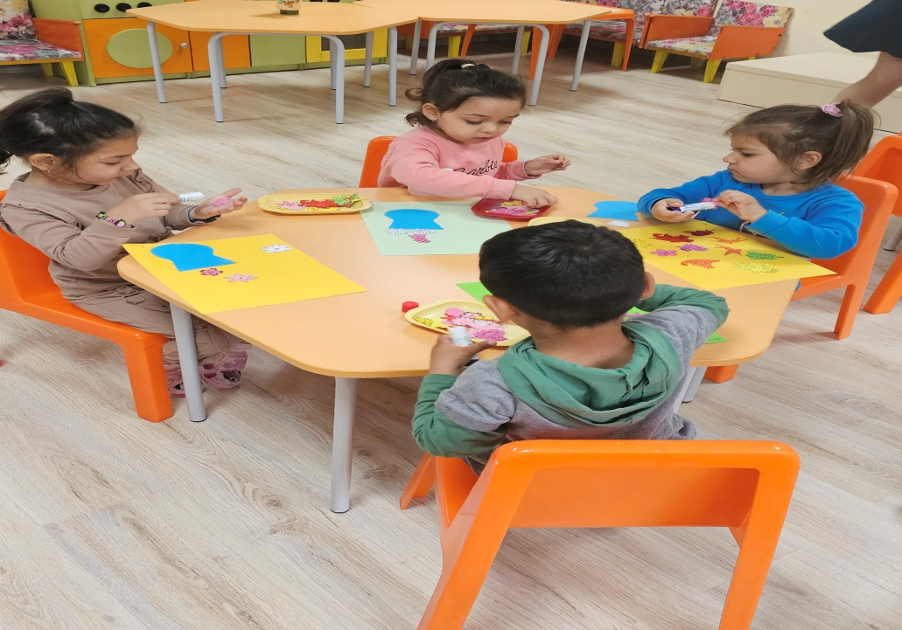

Slide 12
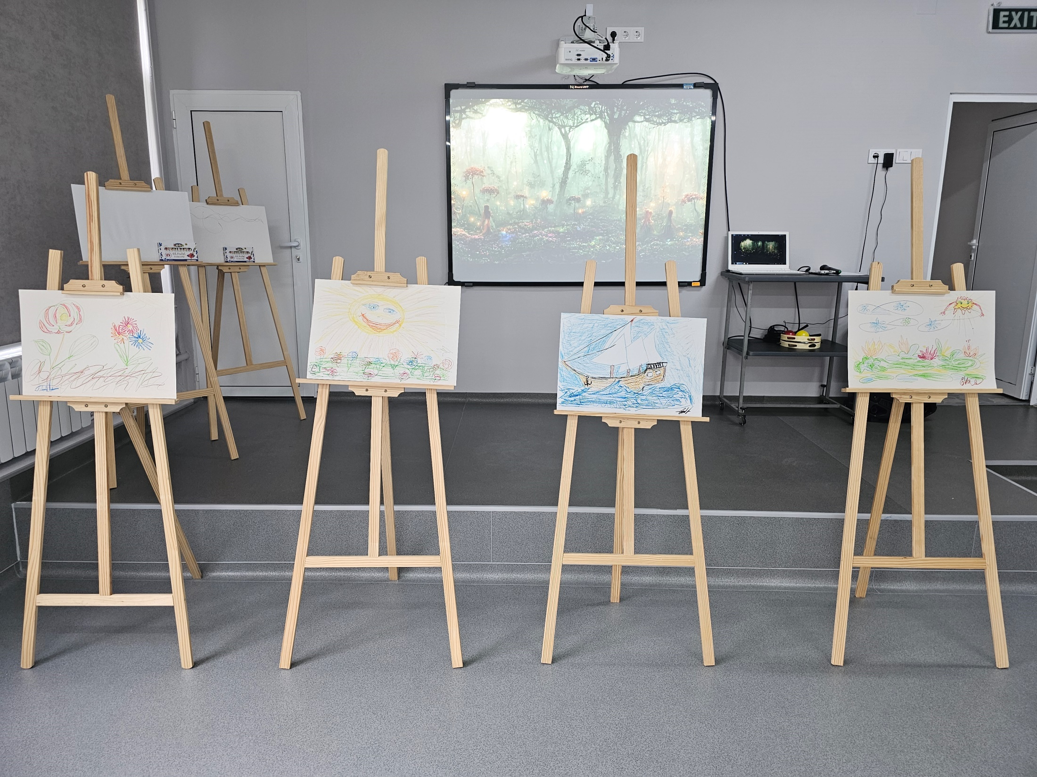

Slide 13
Благодаря за вниманието!

